Slide 1
Муниципальное бюджетное дошкольное образовательное учреждение «ЦРР- детский сад№22»
Моделирование как средство развития связной речи дошкольников
Консультация для педагогов
Пузарина Е.Л. Зам.зав. По УВР МБДОУ «ЦРР – д/с№22»

Slide 2
«Учите ребенка каким-нибудь неизвестным ему пяти словам - он будет долго напрасно мучиться, но свяжите двадцать таких слов с картинками, и он усвоит на лету»
К. Д. Ушинский

Slide 3
Актуальность использования наглядного моделирования:
во-первых, ребенок-дошкольник очень пластичен и легко обучаем, но для них так же характерна быстрая утомляемость и потеря интереса к занятию. Использование наглядного моделирования вызывает интерес и помогает решить эту проблему;
во-вторых, использование символической аналогии облегчает и ускоряет процесс запоминания и усвоения материала, формирует приемы работы с памятью. Ведь одно из правил укрепления памяти гласит: «Когда учишь – записывай, рисуй схемы, диаграммы, черти графики»;
в-третьих, применяя графическую аналогию, мы учим детей видеть главное, систематизировать полученные знания.

Slide 4
В чем сущность метода моделирования?
В ходе использования метода наглядного моделирования дети знакомятся с графическим способом предоставления информации – моделью.
Далее наглядная модель выступает в роли плана, обеспечивающего связность и последовательность рассказов ребенка.

Slide 5
Что такое моделирование?
«Моделирование» - исследование каких-либо явлений, процессов путём построения и изучения моделей.
«Модель» - это любой образ какого-либо процесса или явления, используемый в качестве заместителя.
В основе метода моделирования, лежит принцип замещения: реальный предмет ребёнок замещает другим предметом, его изображением, каким – либо условным знаком.

Slide 6
Этапы наглядного моделирования:
Наглядное моделирование - воспроизведение существенных свойств изучаемого объекта создание его заместителя и работа с ним.
1. Использование готового символа или модели.
2. Составление модели педагога совместно с детьми.
3. Самостоятельное составление моделей.

Slide 7
Требования к модели:
- Чётко отображать основные свойства и отношения, которые являются объектом познания;
- Быть простой для восприятия и доступной для создания действий с ней;
- Ярко и отчётливо передавать с её помощью те свойства и отношения, которые должны быть освоены;
- Облегчать познание.
Модель как вид наглядности может быть использована во всех возрастных группах.

Slide 8
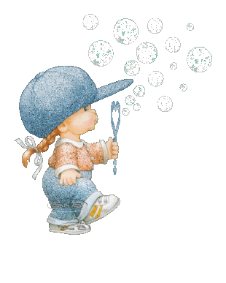
Мнемотехника строится
от простого к сложному.
Мнемоквадрат
Мнемодорожка
Мнемотаблица

Slide 9
Закономерности формирования моделирования у дошкольников:
- Моделирование выполняется на знакомом детям материале, с опорой на знания, полученные на занятиях или в обыденной жизни.
- Целесообразно начинать с моделирования единичных конкретных ситуаций, а позднее – с построения моделей, имеющих обобщённый характер.
- Следует начинать с иконических моделей, т. е. сохраняющих известное сходство с моделируемым объектом, постоянно переходя к условно-символическим изображениям отношений.
- Начинать следует с моделирования пространственных отношений, а затем переходить к моделированию временных, логических и т. д.
- Обучение моделированию осуществляется легче, если начинается с применения готовых моделей, а затем их построения.
- Процесс обучения моделированию заканчивается интериоризацией действий, т.е. переводом планирования во внутренний план.

Slide 10
Виды моделей:
Предметные
Геометрические фигуры
Символические изображения предметов
Опорные картинки
Предметно-схематичные
Планы и условные обозначения, используемые в них
Блоки – рамки

Slide 11





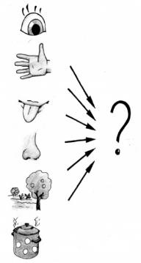
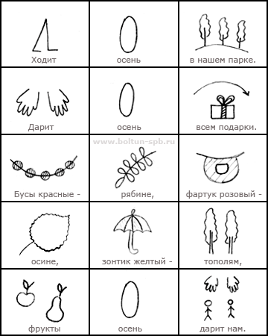
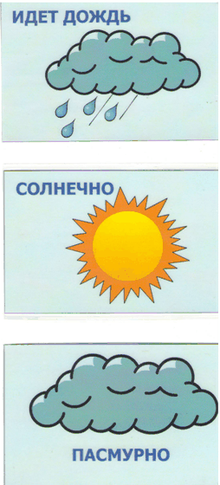
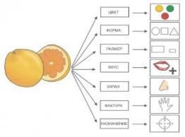
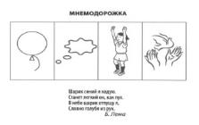
Элементы модели
- геометрические фигуры
- опорные картинки (предметные картинки,
сюжетные картинки, серии сюжетных картинок)
- символические изображения предметов (условные обозначения, силуэты, контуры, пиктограммы)
- мнемотаблицы, мнемодорожки
- сенсорно-графические схемы
- опорные схемы
- карточки
- карточки — символы

Slide 12


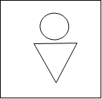

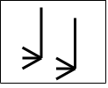

Символические изображения предметов
Силуэты,
Контуры,
Пиктограммы

Slide 13
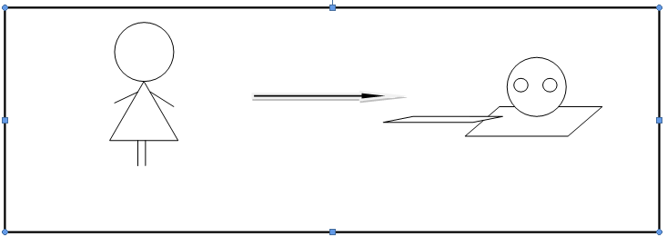
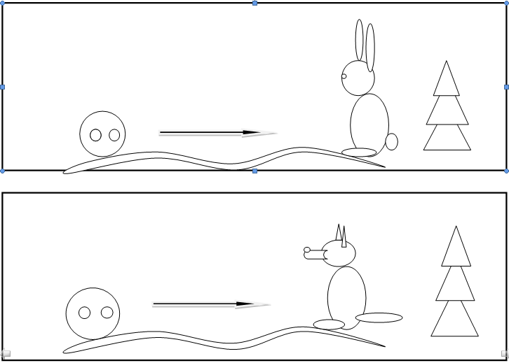
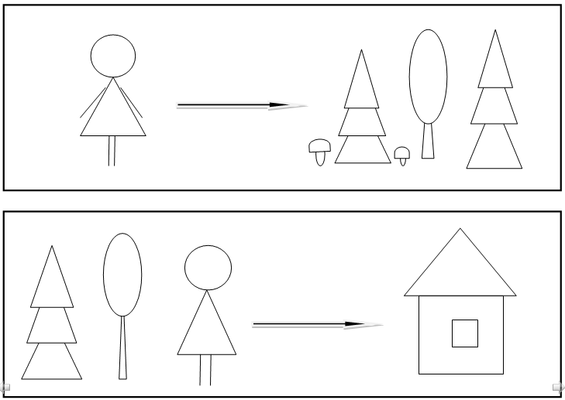
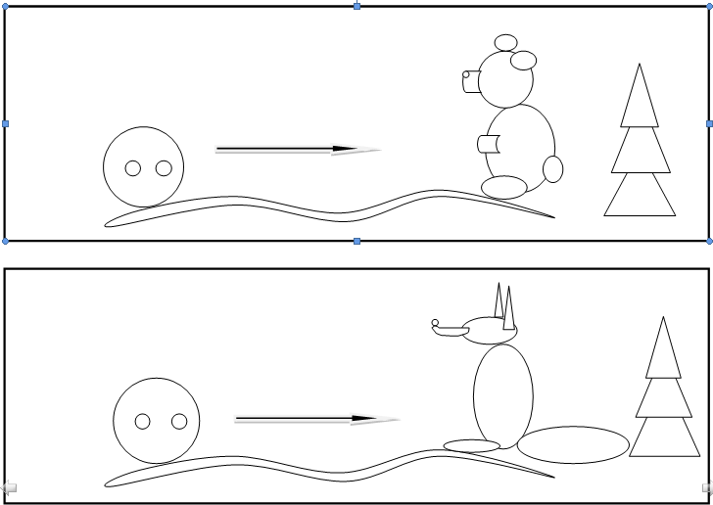
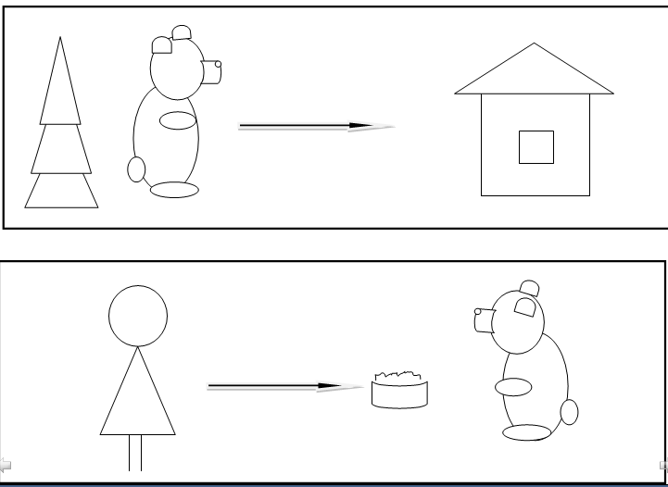
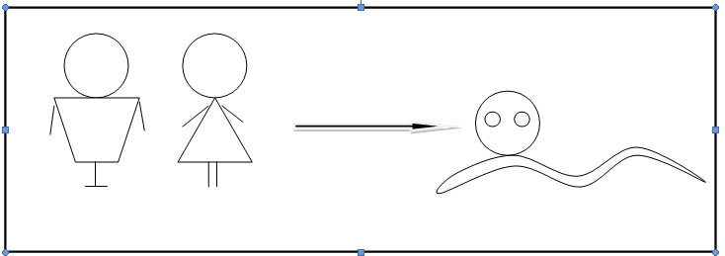
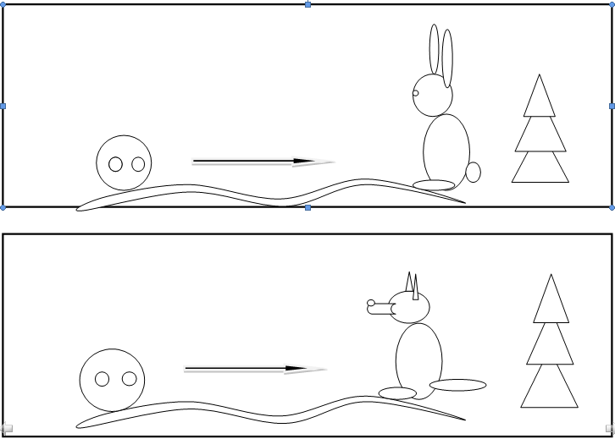
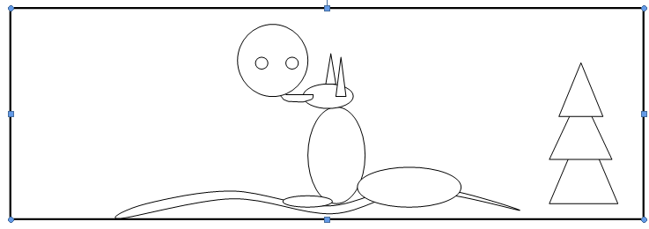
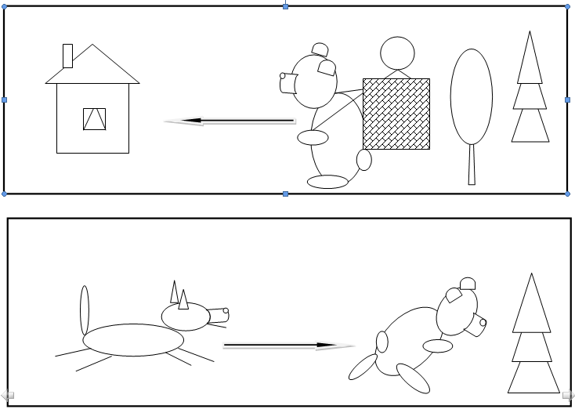
Пиктограмма - рисунчатое письмо.
Пиктограмма сказки «Колобок».

Slide 14
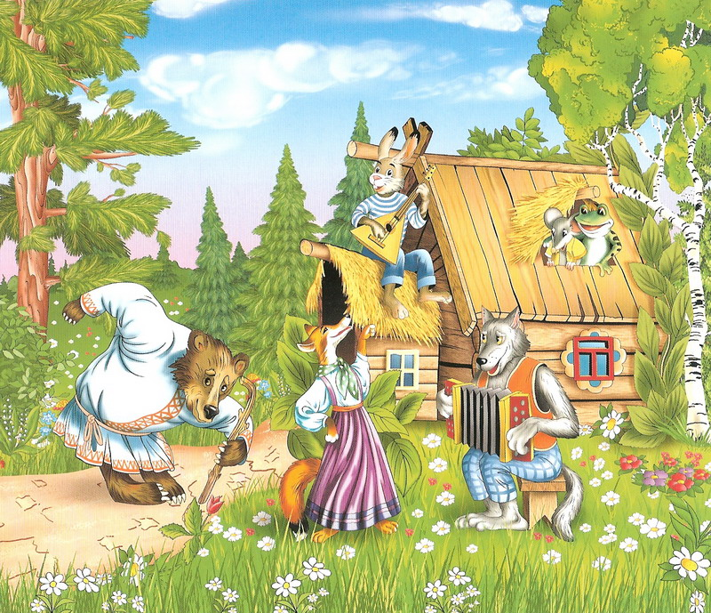
Геометрические фигуры

Slide 15
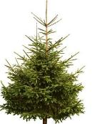
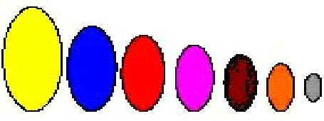
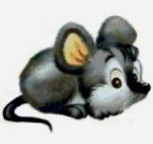

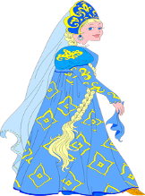

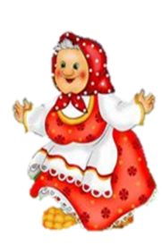
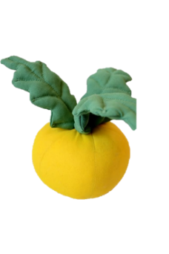
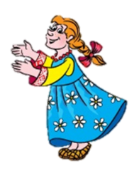

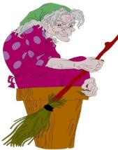









Геометрические фигуры

Slide 16
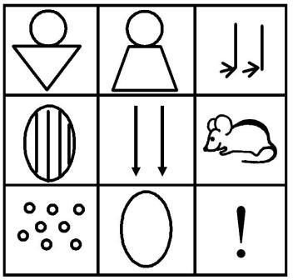
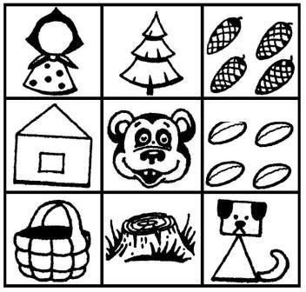
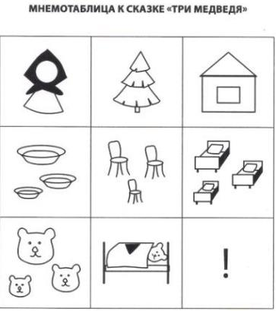
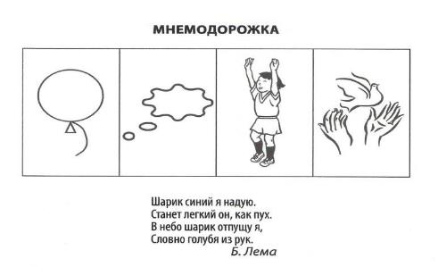
Мнемотаблицы
Сказка «Маша и медведь»
(схематичное изображение основных этапов сказки)
к русской народной сказке «Курочка Ряба»

Slide 17
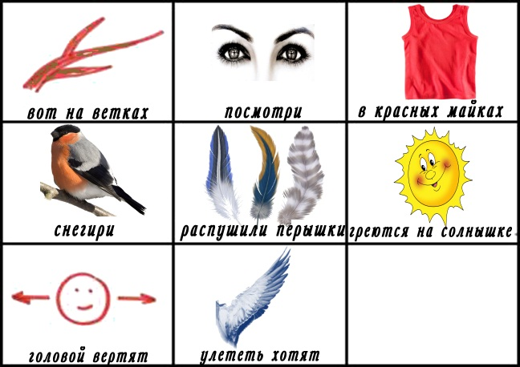
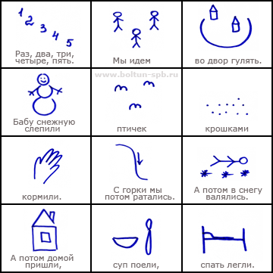
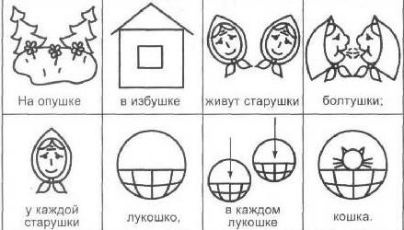

Slide 18
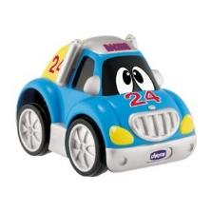
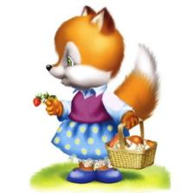
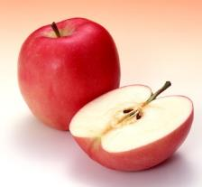
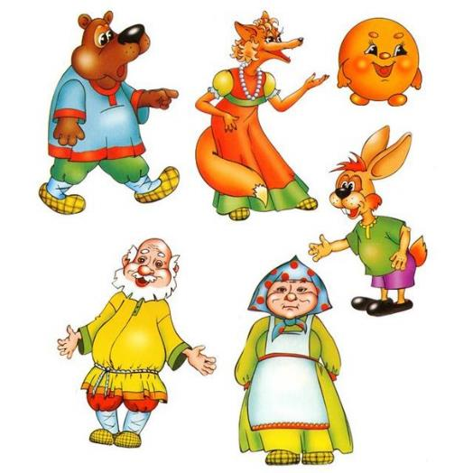
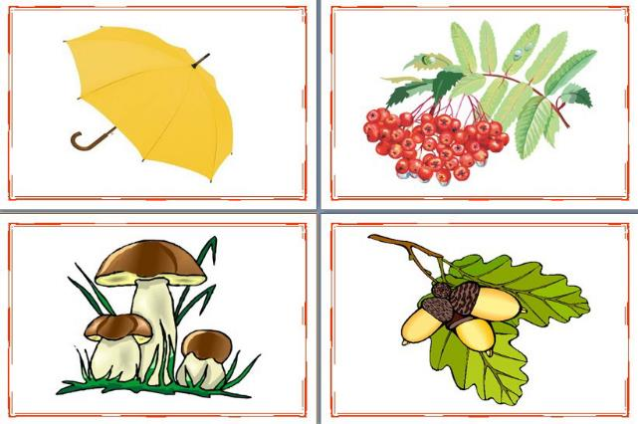
Опорные картинки

Slide 19
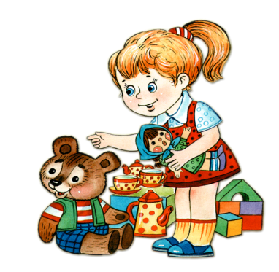
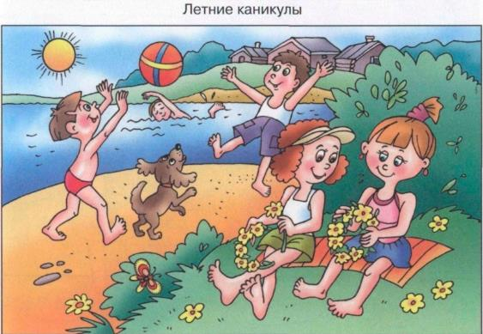
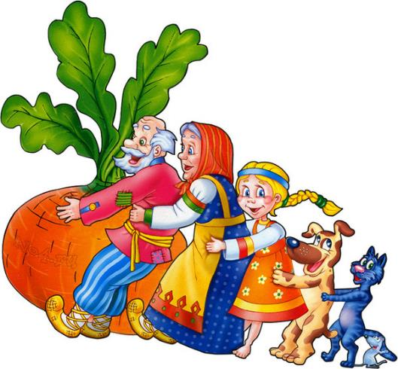
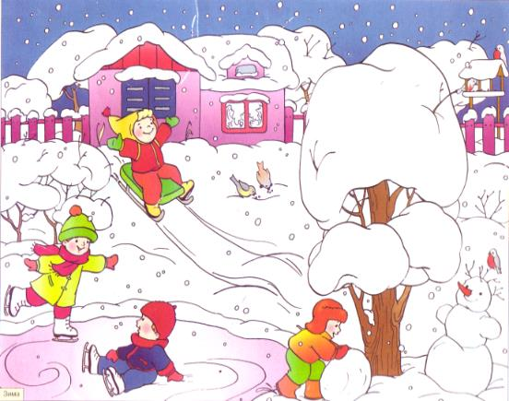
Сюжетные картинки

Slide 20
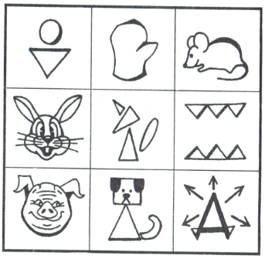

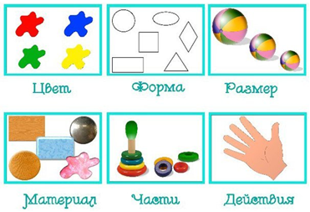
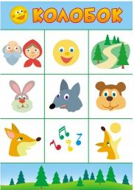
Планы и условные обозначения, используемые в них
Мнемотаблицы
Мнемодорожки
Опорные схемы - карточки

Slide 21
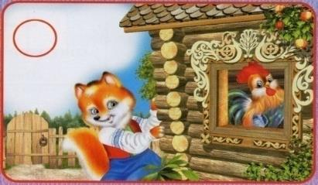
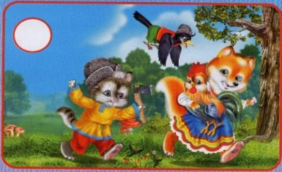
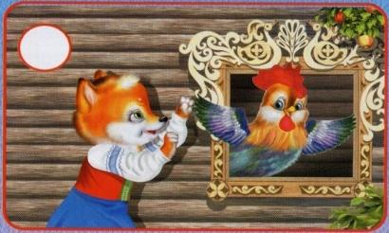
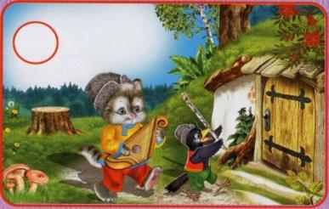
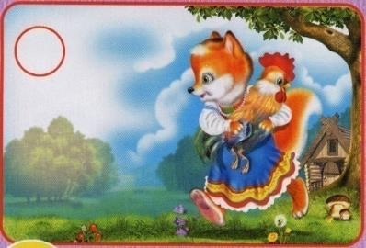

Серии сюжетных картинок

Slide 22




Slide 23


Сравнительные схемы

Slide 24
Творческий рассказ
Ребенку предлагается придумать ситуацию, которая могла бы произойти с конкретными персонажами в определенном месте, модель рассказа (сказки) задается взрослым;
Взрослый предлагает конкретные персонажи рассказа, ребенок придумывает пространственное оформление модели;
Конкретные персонажи заменяются их силуэтными изображениями, что позволяет ребенку проявить творчество в характерологическом оформлении героев рассказа;
Ребенку предлагается составить рассказ или сказку по модели, элементами которой являются неопределенные заместители персонажей рассказа – геометрические фигуры, при этом педагог задает тему рассказа;
Ребенок самостоятельно выбирает тему и героев своего рассказа.

Slide 25
Рассказывание по картине
Выделение значимых для развития сюжета фрагментов картины;
Определение взаимосвязи между ними;
Объединение фрагментов в единый сюжет.

Slide 26
Описание отдельного предмета
Принадлежность к родовидовому понятию;
Величина;
Цвет;
Форма;
Составляющие детали;
Качество поверхности;
Материал, из которого изготовлен объект (для неживых предметов);
Как он используется (какую пользу приносит)?
За что нравится (не нравится)?

Slide 27
Пересказ художественного произведения
Усвоение принципа замещения, то есть умения обозначать персонажи и основные атрибуты художественного произведения заместителями;
Формирование умения передавать события при помощи заместителей (предметное моделирование);
Передача последовательности эпизодов в соответствие с расположением заместителей, и начинается с рассказывания знакомых коротких сказок, типа “Репка”, “Колобок” и т.п.

Slide 28
Составление
описательного
рассказа
Заучивание
стихов
Составление
рассказа по
сюжетной
картинке
Технология
моделирования
Составление и
отгадывание загадок
Беседа, диалог
Пересказ
текста
Составление
творческого
рассказа
Составление
рассказа по серии
картинок

Slide 29
С 3–4 лет можно начинать разыгрывать сказки с помощью наглядного моделирования, что позволяет как бы немного «отодвинуть» эмоции ребенка и обратить его внимание на строение сказки. Заместители, соответствующие основным персонажам, помогают установить смысловые связи между ними.
Прежде чем начать работу по построению и использованию наглядных моделей, необходимо, чтобы дети прослушали выразительное чтение сказки, ответили на вопросы, разыграли сюжет в настольном театре или по ролям, рассмотрели иллюстрации. Только после этого с помощью наглядных моделей можно развивать у детей умение самостоятельно анализировать содержание текста, выделять наиболее существенное.
Каждый ребенок участвует на занятии, если не рассказывает, то читает схему, проговаривает строки, соотнося их с картинками.

Slide 30
С помощью метода наглядного моделирования, дети учатся планировать свою речь.

Slide 31
Спасибо за внимание!

